Slide 1
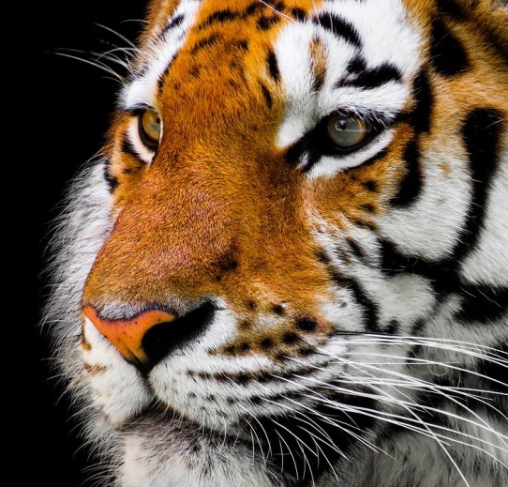
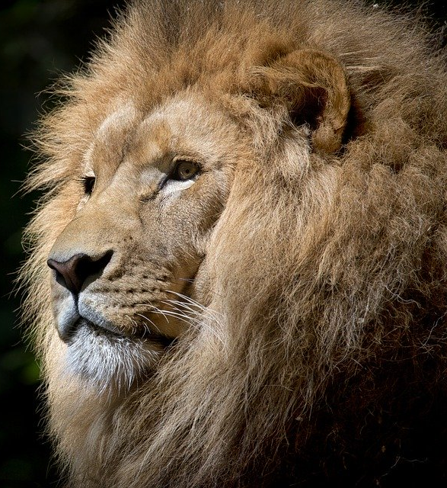
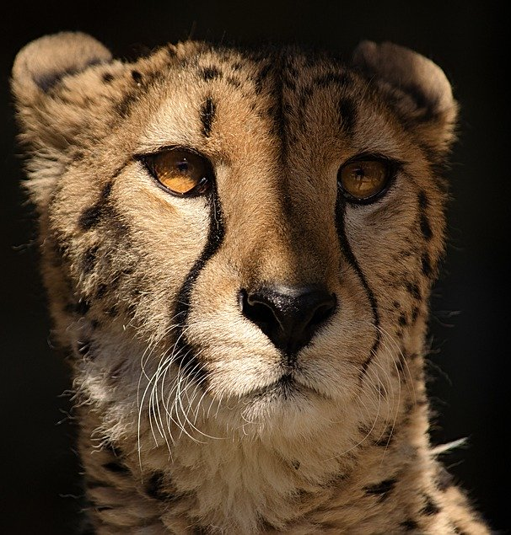
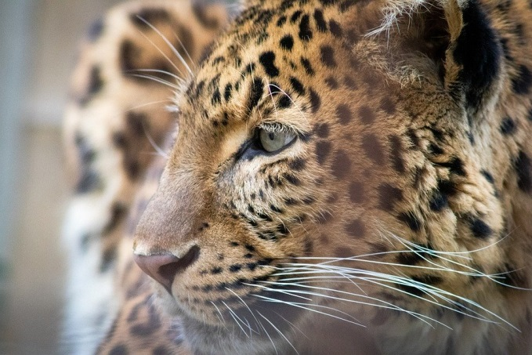
Tiger
Löwe
Gepard
Leopard

Slide 2
Tiger
Löwe
Gepard
Leopard

Slide 3
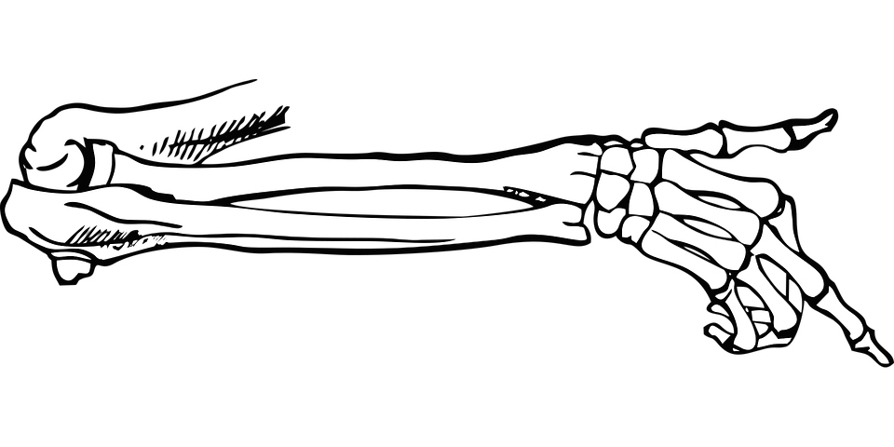
3
Oberarmknochen
1
Elle
2
Speiche

Slide 4
3
Oberarmknochen
1
Elle
2
Speiche

